Slide 1
七年级数学·下 新课标[冀教]
第九章 三角形
9.1 三角形的边

Slide 2

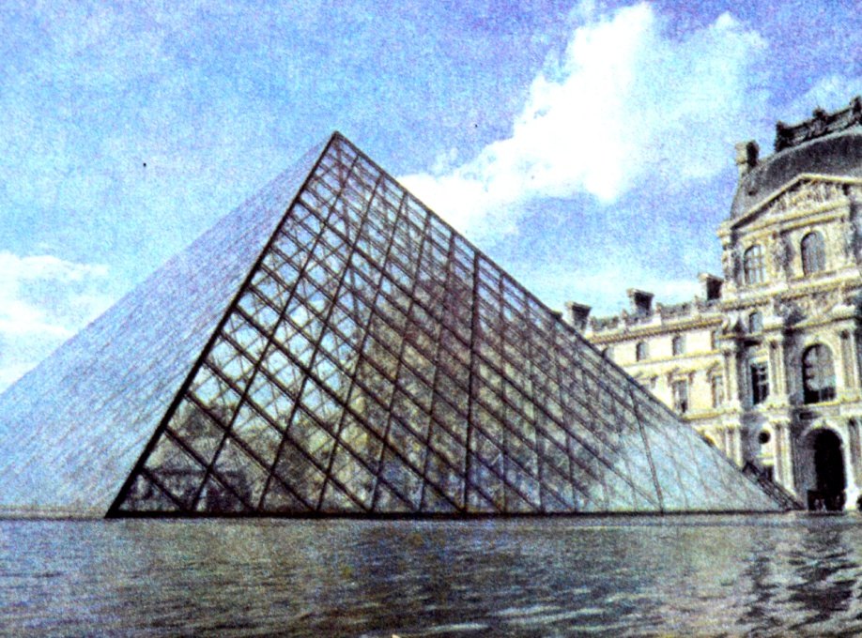
学 习 新 知
同学们，大家看这个图案美丽吗？这个图案主要是由什么图形要素构成的？

Slide 3
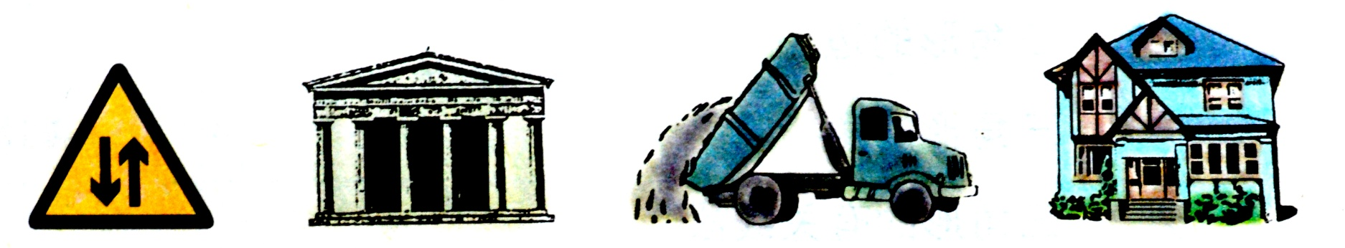
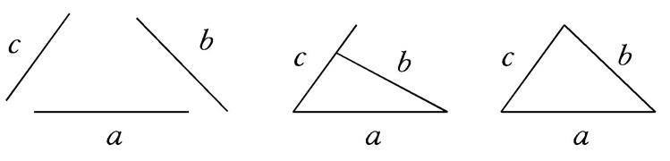
定向自学：1、三角形的概念及其表示方法
1.指出下列图片中的三角形
2.三角形的定义
(1)如图所示,怎样用线段a,b,c构成三角形?
(2)三角形的定义:由不在同一直线上的三条线段首尾顺次相接所构成的图形叫做三角形.
(3)同一条直线上首尾相接的三条线段能组成三角形吗?

Slide 4
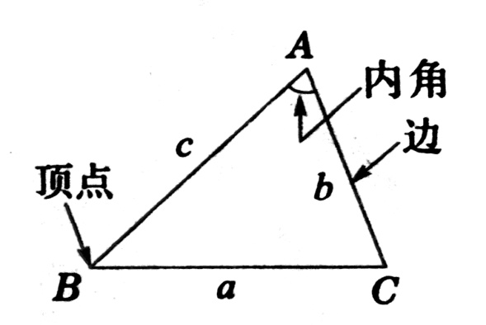
定向自学：2.三角形的相关表示方法
线段AB,BC,AC叫做三角形的边;
点A,B,C叫做三角形的顶点;
∠A,∠B,∠C叫做三角形的内角(简称三角形的角).
以点A,B,C为顶点的三角形记为△ABC,读作“三角形ABC”.
三角形的边有时也用小写字母来表示.(一般地,△ABC的顶点A,B,C的对边分别用a,b,c表示).
[知识拓展] 三角形的特征:①三条线段;②不在同一条直线上;③首尾顺次相接.这三点表明三角形是一个封闭的图形.

Slide 5
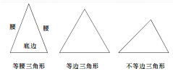
定向自学：3.三角形的分类
如图所示.我们把两条边相等的三角形叫做等腰三角形,
相等的两边叫做腰;把三边相等的三角形叫做等边三角形;把三边互不相等的三角形叫做不等边三角形.
思考:
1.等边三角形和等腰三角形之间是什么关系?
2.以前我们尝试了对有理数进行分类,你能对三角形也进行分类吗?

Slide 6

合作研学：初探三角形三边之间的关系
1.继续验证.
用长是2 cm,3 cm,5 cm的线段能组成三角形吗?用长是2 cm,3 cm,4 cm的线段呢?
2.三角形的两边之和与第三边有怎样的大小关系?
(三角形的两边之和大于第三边.)
3.请将你的猜想写成命题的形式并对猜想说理.
命题:三角形任意两边的和大于第三边.
说理:如图所示,已知△ABC,对AC+BC>AB,AB+AC>BC,AB+BC>AC说理过程如下:
因为AB是线段,
所以AC+BC>AB(两点之间线段最短).
同理可得AB+AC>BC,AB+BC>AC.
三角形任意两边的和大于第三边.

Slide 7
合作研学：初探三角形三边之间的关系
合作研学：
4.已知一个三角形的最小边为2 cm,另两边分别为6 cm和acm。则a的取值范围是什么?
思考:a能不能大于8 cm?a最小不能小于多少厘米?
结论:a的取值范围是4<a<8.
归纳总结：若已知三角形两边的长分别为a，b，则第三边c的取值范围是|a-b|<c<a+b.

Slide 8
精讲领学：
精讲领学
1、定义：①不在同一条直线上，②三条线段，③首位顺次连接
2、三角形的边：小写字母一般用边对应顶点大写字母的小写字母。
3、三角形的内角：与角的表示方法相同。
4、三角形用符号△表示。
5、三角形的三边关系的理由。利用“两点之间线段
最短 ”推理：三角形任意两边之和大于第三边
6、角的分类：是按边来分。
注意:三角形任意两边和第三边的关系不包括等于这种关系.等边三角形也是等腰三角形,等腰三角形的范围要大于等边三角形,且包含等边三角形.

Slide 9
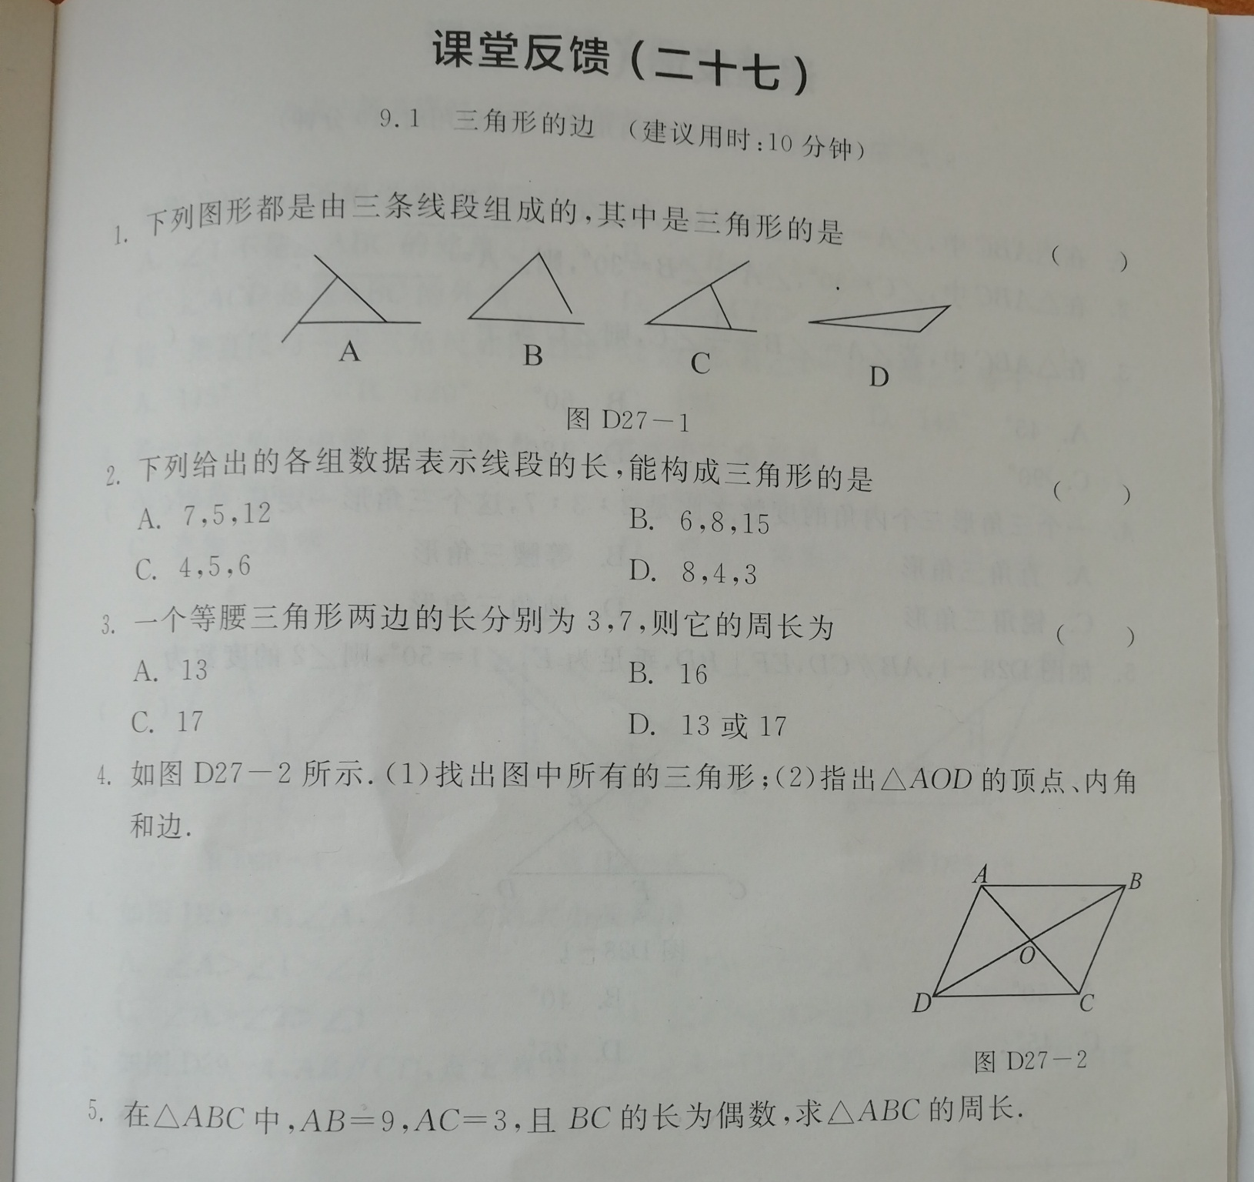
反馈固学：
反馈固学：

Slide 10
反馈固学：
1.三角形是 ( )
A.连接任意三点组成的图形
B.由不在同一条直线上的三条线段首尾顺次相接所组成的图形
C.由三条线段组成的图形
D.以上说法均不对
B
解析:因为三角形的定义是由不在同一条直线上的三条线段首尾顺次相接所组成的图形.故选B.

Slide 11
2.(2015·南通中考)下列长度的三条线段能组成三角形的是 ( )
A.5,6,10 B.5,6,11
C.3,4,8 D.4a,4a,8a(a>0)
A
归纳总结
判断三条线段能否组成三角形的方法：
只看较短两条线段之和是否大于最长的线段即可。

Slide 12
3、等腰三角形有两边长为2和5，第三边是（ ）
等腰三角形有两边长为2和3，第三边是（ ）
5
2或3
4、若等腰三角形两边长分别为3和5,求它的周长.
解:分两种情况:①腰长为3,底边长为5,三边长为3,3,5,可构成三角形,周长=3+3+5=11;
②腰长为5,底边长为3,三边长为5,5,3,可构成三角形,周长=5+5+3=13.
归纳总结：求等腰三角形的边长与高，若没有明确底边和腰，要分情况讨论。同时注意任意两边之和大于第三边。

Slide 13
作业：
课本第102页习题
名校课堂

Slide 14
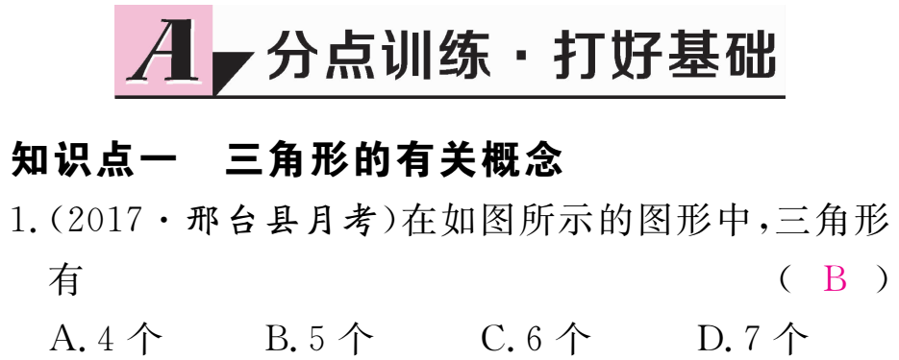
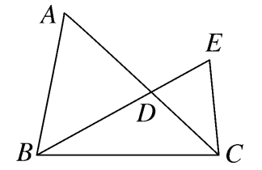

Slide 15
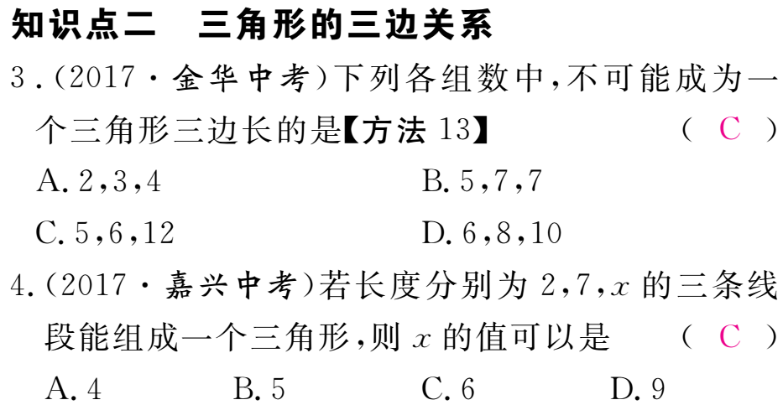

Slide 16
